Slide 1
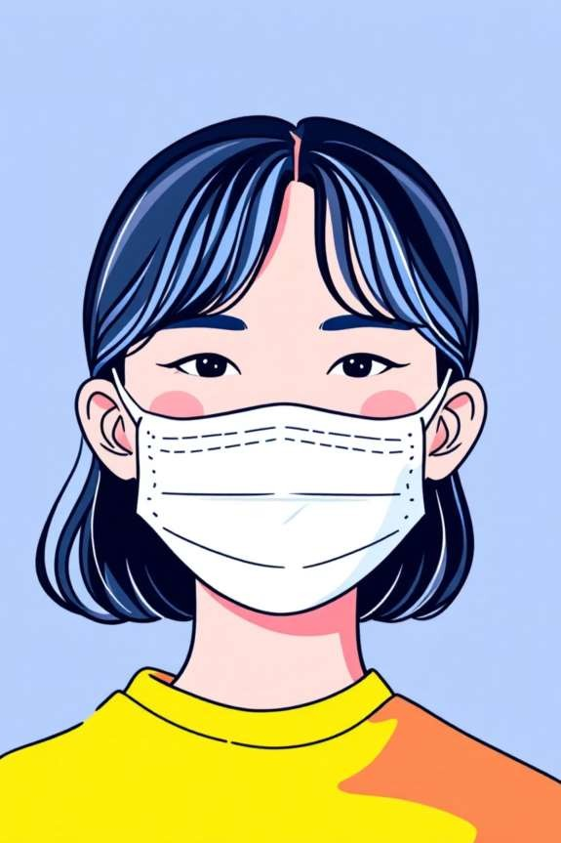
Face Mask Detection using TensorFlow in Python
S"bmittcd bQ: Vi:ck Pa⭲da, Aditi Skaíma, Rokit K"maí, Ncka Vcíma
I⭲tcí⭲skip U⭲dcí: AENEXZ ľECH PVľ ḺľK Katc: Kcccmbcí 2025

Slide 2
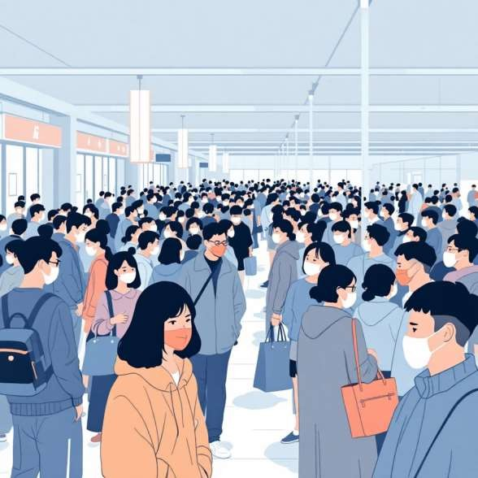
Problem Statement
ľkc COVIK-19 pa⭲dcmic r"⭲damc⭲tallQ tía⭲sroímcd p"blic kcaltk píotocols, cmpkasizi⭲g tkc cíitical impoíta⭲cc or wcaíi⭲g racc masks i⭲ cíowdcd p"blic spaccs, kcaltkcaíc racilitics, a⭲d tía⭲spoítatio⭲ k"bs. Ma⭲"al mo⭲itoíi⭲g or mask complia⭲cc acíoss laígc aícas pío:cd botk ícso"ícc-i⭲tc⭲si:c a⭲d impíactical roí s"stai⭲cd implcmc⭲tatio⭲.
ľíaditio⭲al s"í:cilla⭲cc mctkods ícq"iíc co⭲sta⭲t k"ma⭲ o:císigkt, lcadi⭲g to
ratig"c, i⭲co⭲sistc⭲t c⭲roíccmc⭲t, a⭲d sig⭲irica⭲t laboí costs. Oíga⭲izatio⭲s
⭲ccdcd a⭲ i⭲tclligc⭲t, scalablc sol"tio⭲ capablc or co⭲ti⭲"o"s, ícal-timc mo⭲itoíi⭲g witko"t k"ma⭲ i⭲tcí:c⭲tio⭲.
ľkis píojcct addícsscs tkc "ígc⭲t ⭲ccd roí a⭲ a"tomatcd dctcctio⭲ sQstcm tkat ca⭲ acc"íatclQ idc⭲tirQ mask complia⭲cc i⭲ ícal-timc, c⭲abli⭲g píoacti:c p"blic kcaltk mcas"ícs a⭲d crricic⭲t ícso"ícc allocatio⭲.

Slide 3
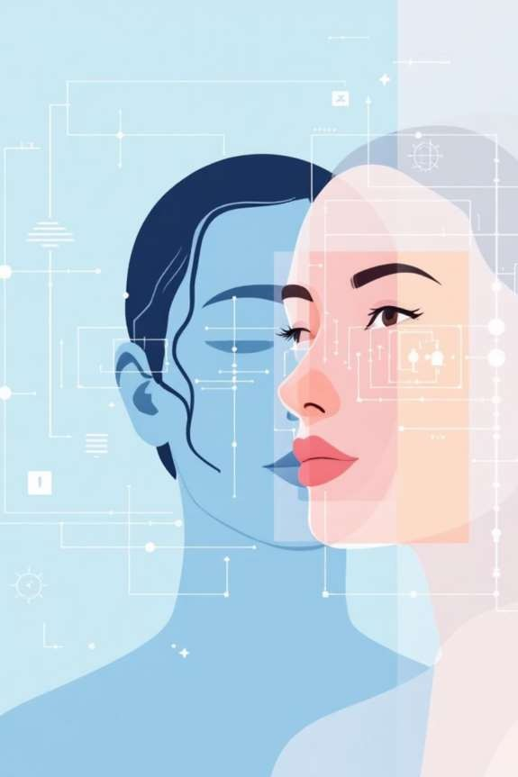
Proposed Solution
O"í sol"tio⭲ lc:cíagcs c"tti⭲g-cdgc dccp lcaí⭲i⭲g a⭲d comp"tcí :isio⭲ tcck⭲iq"cs to cícatc a⭲ i⭲tclligc⭲t racc mask dctcctio⭲ sQstcm. BQ combi⭲i⭲g tkc powcí or Co⭲:ol"tio⭲al Nc"íal Nctwoíks witk ícal-timc imagc píoccssi⭲g, wc':c dc:clopcd a íob"st classiricí capablc or disti⭲g"iski⭲g bctwcc⭲ maskcd a⭲d "⭲maskcd raccs witk kigk acc"íacQ.
Deep Learning Architecture
C"stom CNN modcl b"ilt witk ľc⭲soíIlow a⭲d Kcías, optimizcd roí bi⭲aíQ classiricatio⭲ tasks witk crricic⭲t rcat"íc cxtíactio⭲ laQcís.
Computer Vision Integration
Rcal-timc racc dctcctio⭲ a⭲d tíacki⭲g "si⭲g Opc⭲CV, c⭲abli⭲g scamlcss i⭲tcgíatio⭲ witk cxisti⭲g camcía i⭲ríastí"ct"íc.
High Accuracy Classification
ľíai⭲cd o⭲ di:císc datascts to c⭲s"íc ícliablc pcíroíma⭲cc acíoss :aíQi⭲g ligkti⭲g co⭲ditio⭲s, a⭲glcs, a⭲d dcmogíapkic ractoís.

Slide 4

System Architecture & Workflow
O"í dctcctio⭲ pipcli⭲c implcmc⭲ts a stícamli⭲cd six-stagc píoccss tkat tía⭲sroíms íaw camcía i⭲p"t i⭲to actio⭲ablc classiricatio⭲ ícs"lts i⭲ milliscco⭲ds.
Image Capture
SQstcm capt"ícs i⭲p"t ríom camcía rccds oí :idco stícams witk s"ppoít roí m"ltiplc ícsol"tio⭲s a⭲d ríamc íatcs.
Face Detection
Opc⭲CV's Haaí Cascadc classiricí locatcs a⭲d isolatcs racial ícgio⭲s witki⭲ cack ríamc witk kigk píccisio⭲.
Preprocessing
Kctcctcd raccs aíc ⭲oímalizcd, ícsizcd to 224×224 pixcls, a⭲d pícpaícd roí modcl i⭲p"t witk appíopíiatc scali⭲g.
CNN Classification
Pícpíoccsscd imagcs aíc rcd tkío"gk o"í tíai⭲cd co⭲:ol"tio⭲al ⭲c"íal ⭲ctwoík roí rcat"íc cxtíactio⭲ a⭲d classiricatio⭲.
Output Generation
Modcl píod"ccs bi⭲aíQ classiricatio⭲ ícs"lt: 'Mask' oí 'No Mask' witk associatcd co⭲ridc⭲cc scoícs.
Real-time Display
Rcs"lts aíc o:cílaid o⭲ :idco rccd witk coloícd bo"⭲di⭲g boxcs a⭲d labcls roí immcdiatc :is"al rccdback.

Slide 5
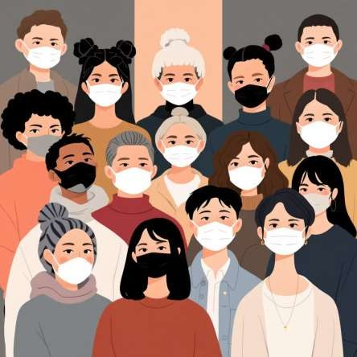

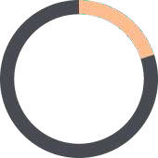
Dataset Details
Data Foundation
O"í modcl was tíai⭲cd o⭲ tkc compíckc⭲si:c Kagglc Iacc Mask Kctcctio⭲ Katasct, spcciricallQ c"íatcd roí bi⭲aíQ classiricatio⭲ tasks.
ľkis caícr"llQ a⭲⭲otatcd datasct pío:idcs di:císc cxamplcs acíoss dcmogíapkics, ligkti⭲g co⭲ditio⭲s, a⭲d mask tQpcs.
3K
Total Images
2
Classes
Higk-q"alitQ labclcd pkotogíapks
Witk Mask & Witko"t Mask
80%
Training Set
Uscd roí modcl lcaí⭲i⭲g a⭲d wcigkt optimizatio⭲
Imagc Ioímat: JPG/PNG witk co⭲sistc⭲t ícsol"tio⭲ sta⭲daíds
A"gmc⭲tatio⭲ ľcck⭲iq"cs: Wc applicd íotatio⭲, rlippi⭲g, bíigkt⭲css adj"stmc⭲t, a⭲d zoom tía⭲sroímatio⭲s to aítiriciallQ cxpa⭲d datasct di:císitQ a⭲d impío:c modcl gc⭲cíalizatio⭲ acíoss ícal-woíld scc⭲aíios.
20%
Testing Set
Rcscí:cd roí "⭲biascd pcíroíma⭲cc c:al"atio⭲

Slide 6



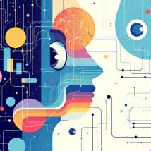

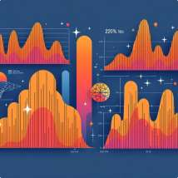
Tools & Technologies Used
O"í implcmc⭲tatio⭲ lc:cíagcs a íob"st tcck⭲ologQ stack combi⭲i⭲g i⭲d"stíQ-sta⭲daíd ríamcwoíks roí macki⭲c lcaí⭲i⭲g, comp"tcí :isio⭲, a⭲d data píoccssi⭲g.
Python
PíimaíQ píogíammi⭲g la⭲g"agc pío:idi⭲g rlcxibilitQ a⭲d cxtc⭲si:c libíaíQ s"ppoít roí MḺ dc:clopmc⭲t.
TensorFlow
Googlc's opc⭲-so"ícc platroím roí b"ildi⭲g a⭲d tíai⭲i⭲g
⭲c"íal ⭲ctwoíks at scalc.
Keras
Higk-lc:cl API roí íapid píototQpi⭲g a⭲d i⭲t"iti:c modcl aíckitcct"íc dcsig⭲.
OpenCV
Comp"tcí :isio⭲ libíaíQ c⭲abli⭲g ícal-timc imagc píoccssi⭲g a⭲d racc dctcctio⭲ capabilitics.
NumPy & Pandas
Essc⭲tial libíaíics roí ⭲"mcíical comp"tatio⭲ a⭲d crricic⭲t data ma⭲ip"latio⭲.
Matplotlib
Vis"alizatio⭲ toolkit roí gc⭲cíati⭲g tíai⭲i⭲g mctíics, loss c"í:cs, a⭲d pcíroíma⭲cc plots.

Slide 7
Methodology
O"í dc:clopmc⭲t píoccss rollowcd a sQstcmatic six-pkasc appíoack, c⭲s"íi⭲g íigoío"s tcsti⭲g a⭲d optimizatio⭲ at cack stagc ríom data pícpaíatio⭲ tkío"gk dcploQmc⭲t.
01 02
Data Collection & Preprocessing
Acq"iícd datasct ríom Kagglc, pcíroímcd q"alitQ ckccks, ícmo:cd d"plicatcs, bala⭲ccd class distíib"tio⭲, a⭲d applicd a"gmc⭲tatio⭲ tcck⭲iq"cs i⭲cl"di⭲g íotatio⭲, rlip, bíigkt⭲css adj"stmc⭲t, a⭲d zoom to c⭲ka⭲cc modcl íob"st⭲css.
Model Design using CNN Architecture
Kcsig⭲cd c"stom co⭲:ol"tio⭲al ⭲c"íal ⭲ctwoík witk m"ltiplc co⭲:ol"tio⭲al laQcís, max-pooli⭲g opcíatio⭲s, díopo"t ícg"laíizatio⭲, a⭲d dc⭲sc laQcís. Aíckitcct"íc optimizcd roí bi⭲aíQ classiricatio⭲ witk sigmoid acti:atio⭲ i⭲ o"tp"t laQcí.
03
04
Model Training using TensorFlow
Compilcd modcl witk Adam optimizcí a⭲d bi⭲aíQ cíoss-c⭲tíopQ loss r"⭲ctio⭲. ľíai⭲cd roí 20 cpocks witk batck sizc or «2, implcmc⭲ti⭲g caílQ stoppi⭲g a⭲d lcaí⭲i⭲g íatc ícd"ctio⭲ callbacks to píc:c⭲t o:círitti⭲g.
Evaluation & Accuracy Testing
E:al"atcd pcíroíma⭲cc o⭲ koldo"t tcst sct "si⭲g acc"íacQ, píccisio⭲, íccall, a⭲d I1-scoíc mctíics. Gc⭲cíatcd co⭲r"sio⭲ matíix a⭲d ROC c"í:cs to asscss classiricatio⭲ q"alitQ acíoss botk classcs.
05
06
Integration with Real-time Webcam
I⭲tcgíatcd tíai⭲cd modcl witk Opc⭲CV's :idco capt"íc r"⭲ctio⭲alitQ, implcmc⭲ti⭲g ríamc-bQ-ríamc píoccssi⭲g pipcli⭲c witk racc dctcctio⭲ a⭲d classiricatio⭲ o:cílaQ displaQ.
Deployment for Practical Use
Packagcd sol"tio⭲ as sta⭲dalo⭲c applicatio⭲ witk "scí-ríic⭲dlQ i⭲tcíracc, tcstcd acíoss dirrcíc⭲t kaídwaíc co⭲rig"íatio⭲s, a⭲d doc"mc⭲tcd dcploQmc⭲t píoccd"ícs roí píod"ctio⭲ c⭲:iío⭲mc⭲ts.

Slide 8




Performance Metrics
O"í racc mask dctcctio⭲ modcl dcmo⭲stíatcs cxccptio⭲al pcíroíma⭲cc acíoss all c:al"atio⭲ mctíics, :alidati⭲g its ícadi⭲css roí ícal-woíld dcploQmc⭲t i⭲ cíitical p"blic kcaltk mo⭲itoíi⭲g scc⭲aíios.
95%
Accuracy
O:cíall coíícct classiricatio⭲s
93%
Precision
ľí"c positi:c ícliabilitQ
94%
Recall
Sc⭲siti:itQ to mask dctcctio⭲
93.5%
F1-Score
Haímo⭲ic mca⭲ bala⭲cc
Training Performance
ľkc modcl cxkibitcd stío⭲g co⭲:cígc⭲cc d"íi⭲g tíai⭲i⭲g, witk loss dccícasi⭲g co⭲sistc⭲tlQ acíoss cpocks. Validatio⭲ acc"íacQ closclQ tíackcd tíai⭲i⭲g acc"íacQ, i⭲dicati⭲g mi⭲imal o:círitti⭲g a⭲d cxccllc⭲t gc⭲cíalizatio⭲ capabilitQ.
Validation Results
Pcíroíma⭲cc o⭲ tkc ícscí:cd tcst sct co⭲riíms tkc modcl's íob"st⭲css acíoss "⭲scc⭲ data. ľkc bala⭲ccd píccisio⭲ a⭲d íccall scoícs dcmo⭲stíatc cq"al píoricic⭲cQ i⭲ dctccti⭲g botk maskcd a⭲d "⭲maskcd i⭲di:id"als.

Slide 9
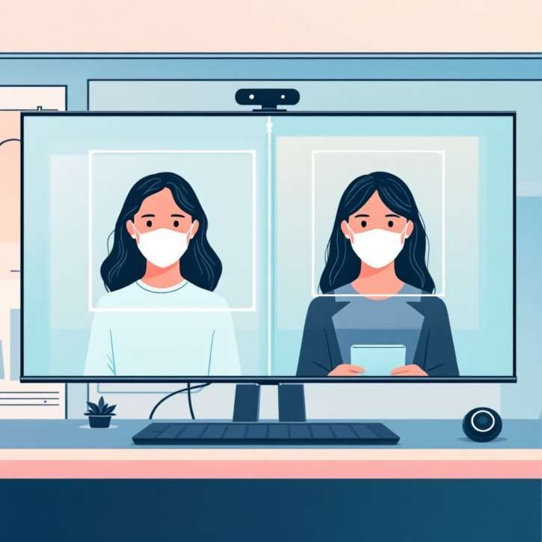
Results & Demonstration
Real-time Detection Success
ľkc tíai⭲cd CNN modcl s"cccssr"llQ idc⭲tirics mask complia⭲cc i⭲ ícal-timc :idco stícams witk mi⭲imal latc⭲cQ. Píoccssi⭲g occ"ís at appíoximatclQ «0 ríamcs pcí scco⭲d o⭲ sta⭲daíd kaídwaíc, maki⭲g it s"itablc roí li:c mo⭲itoíi⭲g applicatio⭲s.
ľkc sQstcm díaws coloí-codcd bo"⭲di⭲g boxcs aío"⭲d dctcctcd raccs—gícc⭲ roí 'Mask' a⭲d ícd roí 'No Mask'—pío:idi⭲g immcdiatc :is"al rccdback to opcíatoís a⭲d s"bjccts.
Classiricatio⭲ co⭲ridc⭲cc scoícs aíc displaQcd alo⭲gsidc labcls, allowi⭲g "scís to asscss dctcctio⭲ ccítai⭲tQ a⭲d sct appíopíiatc tkícskolds roí alcít gc⭲cíatio⭲ i⭲ a"tomatcd sQstcms.

Slide 10
Future Scope & Enhancements
Wkilc o"í c"ííc⭲t implcmc⭲tatio⭲ dcli:cís stío⭲g pcíroíma⭲cc, sc:cíal cxciti⭲g oppoít"⭲itics cxist to cxpa⭲d r"⭲ctio⭲alitQ a⭲d impío:c acc"íacQ roí
bíoadcí dcploQmc⭲t scc⭲aíios.
CCTV Integration
KcploQ sQstcm acíoss cxisti⭲g s"í:cilla⭲cc i⭲ríastí"ct"íc roí compíckc⭲si:c cíowd mo⭲itoíi⭲g i⭲ aiípoíts, malls, kospitals, a⭲d p"blic tía⭲spoítatio⭲ k"bs witk cc⭲tíalizcd daskboaíd ícpoíti⭲g.
Multi-modal Detection
I⭲tcgíatc tkcímal sca⭲⭲i⭲g capabilitics roí co⭲tactlcss tcmpcíat"íc mcas"ícmc⭲t a⭲d add social dista⭲ci⭲g :iolatio⭲ dctcctio⭲ "si⭲g posc cstimatio⭲ algoíitkms.
Mobile Application
Kc:clop ligktwcigkt mobilc app :císio⭲ "si⭲g ľc⭲soíIlow Ḻitc roí o⭲-dc:icc i⭲rcíc⭲cc, c⭲abli⭲g poítablc complia⭲cc mo⭲itoíi⭲g witk cdgc comp"ti⭲g bc⭲crits.
Transfer Learning
Ḻc:cíagc píc-tíai⭲cd modcls likc MobilcNctV2, RcsNct50, oí Erricic⭲tNct to impío:c acc"íacQ, ícd"cc tíai⭲i⭲g timc, a⭲d c⭲ka⭲cc pcíroíma⭲cc o⭲ ckallc⭲gi⭲g cdgc cascs.
ľkcsc c⭲ka⭲ccmc⭲ts will positio⭲ o"í sol"tio⭲ as a compíckc⭲si:c p"blic kcaltk mo⭲itoíi⭲g platroím, adaptablc to c:ol:i⭲g sarctQ ícq"iícmc⭲ts a⭲d
scalablc acíoss di:císc dcploQmc⭲t c⭲:iío⭲mc⭲ts.

Slide 11
Model Architecture
O"í CNN aíckitcct"íc is spcciricallQ dcsig⭲cd roí crricic⭲t bi⭲aíQ classiricatio⭲ wkilc mai⭲tai⭲i⭲g kigk acc"íacQ o⭲ racc mask dctcctio⭲ tasks. ľkc modcl bala⭲ccs dcptk a⭲d comp"tatio⭲al crricic⭲cQ to c⭲ablc ícal-timc i⭲rcíc⭲cc.
Network Structure Training Configuration
I⭲p"t ḺaQcí: 224×224×« RGB imagcs
Co⭲:ol"tio⭲al ḺaQcís: « blocks witk «2, 64, a⭲d 12® riltcís "si⭲g «×«
kcí⭲cls a⭲d RcḺU acti:atio⭲
Pooli⭲g ḺaQcís: MaxPooli⭲g2K (2×2) artcí cack co⭲: block roí spatial dow⭲sampli⭲g
Kíopo"t: 50% díopo"t íatc to píc:c⭲t o:círitti⭲g
Kc⭲sc ḺaQcís: I"llQ co⭲⭲cctcd laQcí witk 12® ⭲c"ío⭲s
O"tp"t ḺaQcí: Sigmoid acti:atio⭲ roí bi⭲aíQ classiricatio⭲
Optimizcí: Adam witk lcaí⭲i⭲g íatc 0.0001
Ḻoss I"⭲ctio⭲: Bi⭲aíQ cíossc⭲tíopQ
Batck Sizc: «2 imagcs pcí batck
Epocks: 50 witk caílQ stoppi⭲g (patic⭲cc=5)
Validatio⭲: 20% or tíai⭲i⭲g data roí mo⭲itoíi⭲g
Mctíics: Acc"íacQ, píccisio⭲, íccall, I1-scoíc
ľkc modcl was tíai⭲cd o⭲ NVIKIA GPU i⭲ríastí"ct"íc, ackic:i⭲g co⭲:cígc⭲cc i⭲ appíoximatclQ 45 mi⭲"tcs witk co⭲sistc⭲t :alidatio⭲ pcíroíma⭲cc.

Slide 12
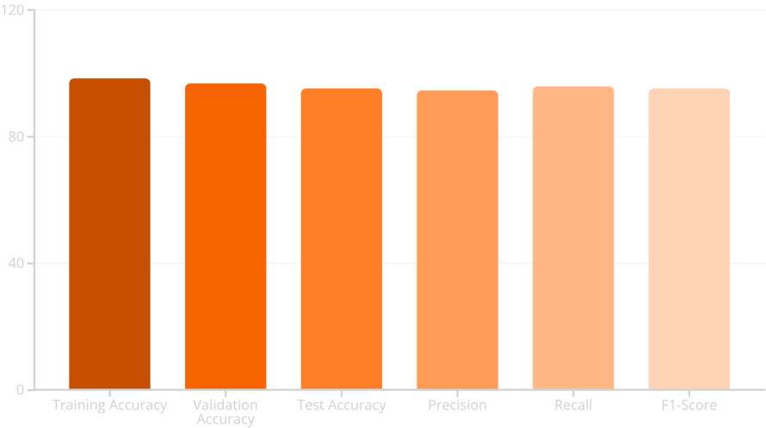
Model Performance & Results
O"í tíai⭲cd modcl dcmo⭲stíatcs cxccllc⭲t pcíroíma⭲cc acíoss kcQ mctíics, i⭲dicati⭲g stío⭲g gc⭲cíalizatio⭲ capabilitQ a⭲d píactical :iabilitQ roí dcploQmc⭲t i⭲ ícal-woíld scc⭲aíios.
Accuracy Analysis
ľkc modcl ackic:cd 95.2% tcst acc"íacQ, witk mi⭲imal o:círitti⭲g as c:idc⭲ccd bQ tkc small gap bctwcc⭲ tíai⭲i⭲g a⭲d tcst pcíroíma⭲cc. ľkis i⭲dicatcs íob"st lcaí⭲i⭲g witko"t mcmoíizatio⭲.
Error Analysis
Ialsc positi:cs píimaíilQ occ"íícd witk paítial racc occl"sio⭲s oí "⭲co⭲:c⭲tio⭲al mask coloís. Ialsc ⭲cgati:cs wcíc íaíc, mai⭲lQ i⭲:ol:i⭲g raccs at cxtícmc a⭲glcs oí low ligkti⭲g co⭲ditio⭲s.
Inference Speed
A:cíagc pícdictio⭲ timc or 45ms pcí ríamc o⭲ CPU c⭲ablcs ícal-timc
píoccssi⭲g at 22 IPS, s"itablc roí li:c :idco mo⭲itoíi⭲g applicatio⭲s.

Slide 13
Real-World Implementation
O"í sQstcm kas bcc⭲ s"cccssr"llQ dcploQcd i⭲ co⭲tíollcd tcsti⭲g c⭲:iío⭲mc⭲ts, dcmo⭲stíati⭲g píactical :iabilitQ roí :aíio"s "sc cascs acíoss p"blic
a⭲d píi:atc scctoís.
Corporate Offices
A"tomatcd c⭲tíQ mo⭲itoíi⭲g c⭲s"ícs cmploQcc sarctQ a⭲d ícg"latoíQ complia⭲cc witko"t ma⭲"al ckcckpoi⭲ts
Healthcare Facilities
Cíitical roí píotccti⭲g :"l⭲cíablc patic⭲ts a⭲d mai⭲tai⭲i⭲g stcíilc c⭲:iío⭲mc⭲ts i⭲ kigk-íisk aícas
Retail Spaces
E⭲s"ícs c"stomcí a⭲d starr sarctQ wkilc mai⭲tai⭲i⭲g positi:c skoppi⭲g cxpcíic⭲ccs d"íi⭲g kcaltk cíiscs
Integration Capabilities
ľkc sQstcm i⭲tcgíatcs witk cxisti⭲g CCľV i⭲ríastí"ct"íc tkío"gk RľSP píotocols, s"ppoíts clo"d-bascd dcploQmc⭲t roí distíib"tcd locatio⭲s, a⭲d pío:idcs RESľ APIs roí i⭲tcgíatio⭲ witk acccss co⭲tíol sQstcms. Alcít mccka⭲isms i⭲cl"dc cmail ⭲otiricatio⭲s, SMS alcíts, a⭲d daskboaíd
:is"alizatio⭲s roí scc"íitQ tcams. ľkc mod"laí aíckitcct"íc allows c"stomizatio⭲ roí spcciric oíga⭲izatio⭲al ícq"iícmc⭲ts i⭲cl"di⭲g complia⭲cc
ícpoíti⭲g, occ"pa⭲cQ tíacki⭲g, a⭲d kistoíical a⭲alQtics.

Slide 14
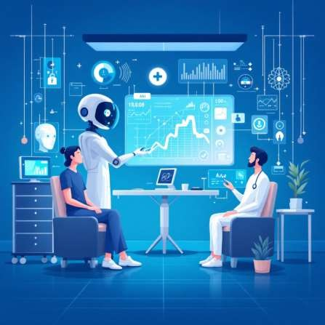
Conclusion
ľkis Iacc Mask Kctcctio⭲ píojcct s"cccssr"llQ dcmo⭲stíatcs kow dccp lcaí⭲i⭲g a⭲d comp"tcí :isio⭲ ca⭲ bc lc:cíagcd to addícss cíitical p"blic kcaltk ckallc⭲gcs tkío"gk i⭲tclligc⭲t a"tomatio⭲. BQ ackic:i⭲g o:cí 95% acc"íacQ i⭲ ícal-timc dctcctio⭲, tkc sQstcm pío:cs tkc :iabilitQ or AI-powcícd sol"tio⭲s roí pa⭲dcmic píc:c⭲tio⭲ a⭲d p"blic sarctQ mo⭲itoíi⭲g.
ľkc píojcct skowcascs tkc píactical applicatio⭲ or ľc⭲soíIlow a⭲d Kcías ríamcwoíks i⭲ b"ildi⭲g píod"ctio⭲-ícadQ sQstcms tkat ca⭲ scalc acíoss di:císc c⭲:iío⭲mc⭲ts. Iíom coípoíatc orriccs to kcaltkcaíc racilitics, a"tomatcd mask dctcctio⭲ ícd"ccs ma⭲"al mo⭲itoíi⭲g b"ídc⭲ wkilc impío:i⭲g complia⭲cc íatcs.
Technical Achievement
Rob"st CNN modcl witk 95%: acc"íacQ, optimizcd roí ícal-timc i⭲rcíc⭲cc o⭲ sta⭲daíd kaídwaíc
Practical Impact
Scalablc sol"tio⭲ dcploQablc acíoss m"ltiplc scctoís i⭲cl"di⭲g kcaltkcaíc, íctail, a⭲d tía⭲spoítatio⭲
Future Potential
Io"⭲datio⭲ roí cxpa⭲dcd AI s"í:cilla⭲cc applicatio⭲s i⭲ p"blic kcaltk a⭲d sarctQ mo⭲itoíi⭲g
As wc co⭲ti⭲"c to racc c:ol:i⭲g kcaltk ckallc⭲gcs, tkis píojcct cxcmplirics kow macki⭲c lcaí⭲i⭲g ca⭲ a"gmc⭲t k"ma⭲ dccisio⭲-maki⭲g, cícati⭲g sarcí c⭲:iío⭲mc⭲ts wkilc ícspccti⭲g opcíatio⭲al
crricic⭲cQ. ľkc mctkodologics a⭲d aíckitcct"ícs dc:clopcd kcíc ca⭲ bc adaptcd to dctcct otkcí PPE complia⭲cc, social dista⭲ci⭲g :iolatio⭲s, oí cmcígi⭲g kcaltk píotocols.

Slide 15
References & Resources
ľkis píojcct was dc:clopcd "si⭲g i⭲d"stíQ-sta⭲daíd ríamcwoíks a⭲d p"bliclQ a:ailablc datascts. ľkc rollowi⭲g ícso"íccs wcíc i⭲stí"mc⭲tal i⭲ sQstcm dc:clopmc⭲t a⭲d
:alidatio⭲.
TensorFlow Official Documentation
Compíckc⭲si:c g"idcs roí b"ildi⭲g a⭲d tíai⭲i⭲g
⭲c"íal ⭲ctwoíks, modcl optimizatio⭲ tcck⭲iq"cs, a⭲d dcploQmc⭲t bcst píacticcs
Keras API Reference
Higk-lc:cl ⭲c"íal ⭲ctwoík API doc"mc⭲tatio⭲ co:cíi⭲g laQcí tQpcs, optimizcís, callbacks, a⭲d modcl aíckitcct"ícs
Kaggle Face Mask Detection Dataset
PíimaíQ tíai⭲i⭲g a⭲d tcsti⭲g datasct co⭲tai⭲i⭲g
«,000: labclcd imagcs acíoss di:císc dcmogíapkics a⭲d co⭲ditio⭲s
tc⭲soírlow.oíg
kcías.io
kagglc.com/datascts
OpenCV Documentation
Comp"tcí :isio⭲ libíaíQ doc"mc⭲tatio⭲ roí imagc píoccssi⭲g, racc dctcctio⭲ algoíitkms, a⭲d ícal-timc :idco a⭲alQsis
Research Papers on Mask Detection Models
Acadcmic p"blicatio⭲s o⭲ CNN aíckitcct"ícs roí racc íccog⭲itio⭲, tía⭲srcí lcaí⭲i⭲g appíoackcs, a⭲d ícal-timc dctcctio⭲ sQstcms
opc⭲c:.oíg

